Slide 1
ConnectiNET Spajalice
PROGRAMSKO INŽENJERSTVO
ak. god. 2023./2024.
Mario Mrvčić, Josip Duvančić, Domagoj Capar, Duje Jurić,
Istok Korkut, Toma Žulj, Luka Radošević

Slide 2
Sadržaj
Članovi tima
Opis zadatka
Korišteni alati i tehnologije
Pregled zahtjeva
Arhitektura
Ispitivanje sustava
Organizacija rada
Iskustva

Slide 3
Članovi tima
Mario Mrvčić – voditelj, backend, baza
Josip Duvančić – dokumentacija, baza
Domagoj Capar – baza, backend
Duje Jurić – frontend, backend
Istok Korkut – frontend, dokumentacija
Toma Žulj – frontend, backend
Luka Radošević – frontend, dokumentacija

Slide 4
Opis zadatka
Razvijanje aplikacije za objavu i pronalazak događanja u okolici i šire
Slične aplikacije:
Eventbrite
Bizzabo
Imaju prodaju karata, skeniranje karata… veći fokus prema organizatoru

Slide 5
Korišteni alati i tehnologije
Korišteni programski jezici i tehnologije:
Frontend – React (JS, CSS)
Backend – SpringBoot (Java)
Baza – MongoDB
Korišteni alati:
Baza – MongoDB Compass, MongoDB Atlas
Deploy – Render
Programska podrška – Visual Studio Code i IntelliJ IDEA
Dokumentacija – Texmaker, Overleaf
Upravljanje – Git (GitHub)
Komunikacija – Discord, WhatsApp

Slide 6
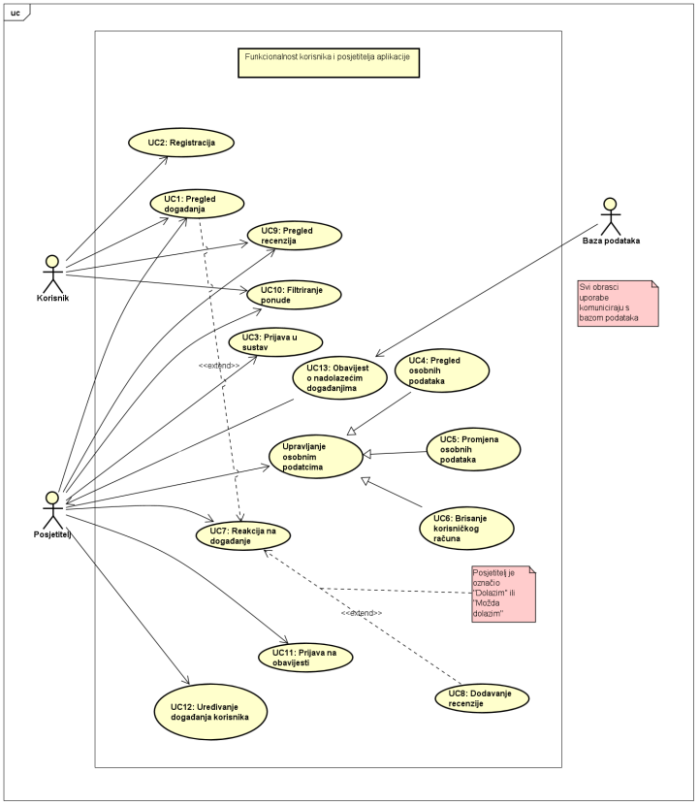
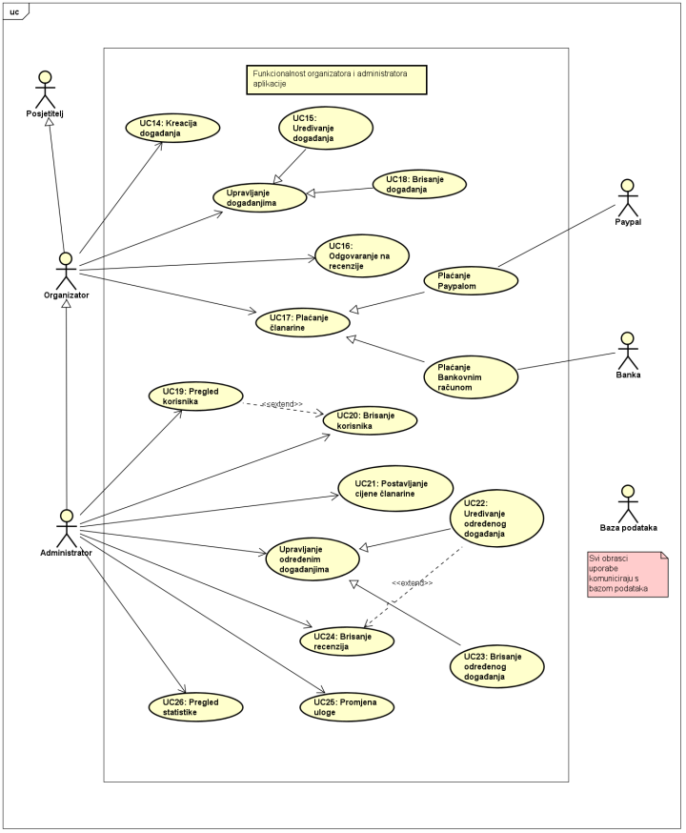
Pregled zahtjeva
Pregled glavnih funkcionalnih zahtjeva (1 slajd)
Prikazati glavne aktore i funkcionalnosti korištenjem UML dijagrama obrazaca uporabe
Nefunkcionalni i zahtjevi domene primjene (1 slajd)

Slide 7
Pregled zahtjeva
Više korisnika odjednom
Brzo rješavanje zahtjeva
Mora biti otporna na neispravno korištenje
Korištenje eura
Jednostavan, intuitivan
Sigurna i brza povezanost s bazom podataka

Slide 8
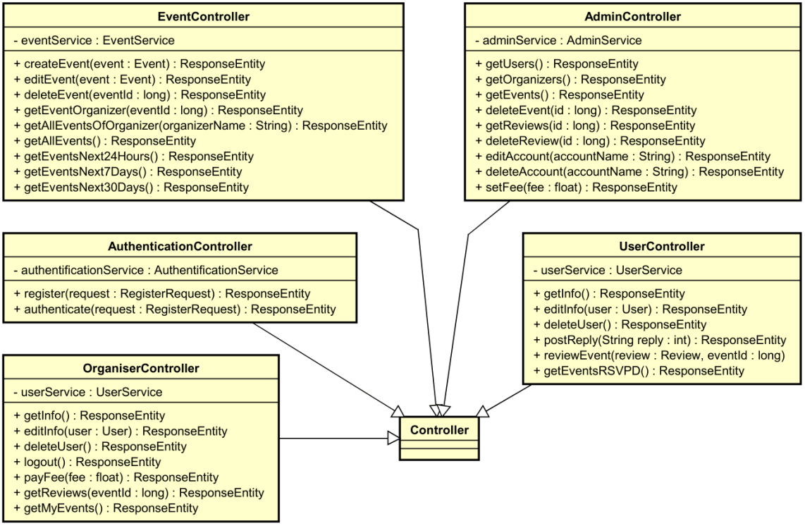
Arhitektura sustava
Na visokoj razini apstrakcije
Koristiti prikaz UML dijagramima razreda, komponenti i razmještaja
prikazati samo najvažnije dijelove sustava
pripaziti na preglednost i čitljivost

Slide 9
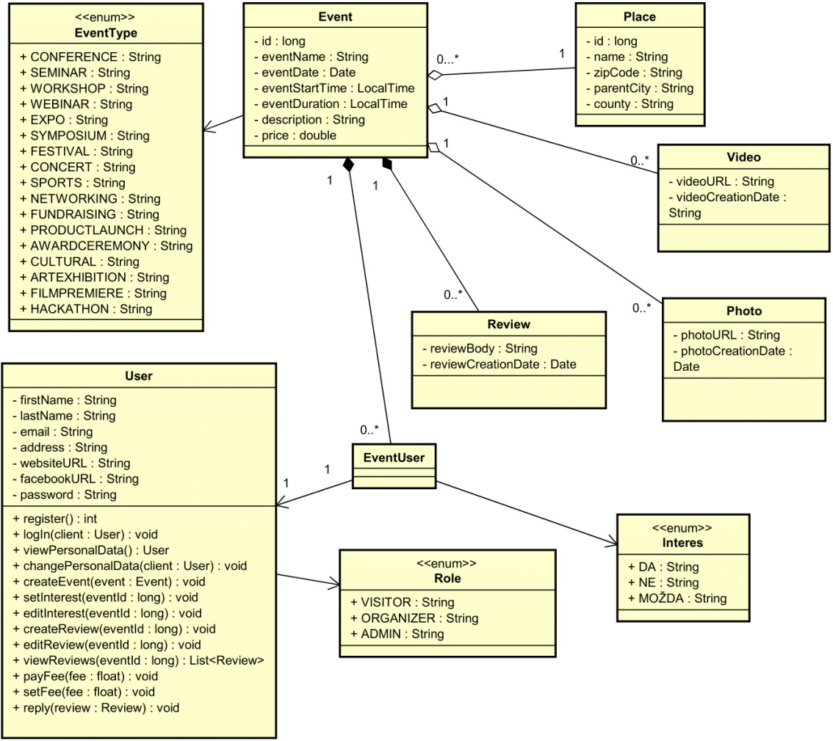
Arhitektura sustava

Slide 10
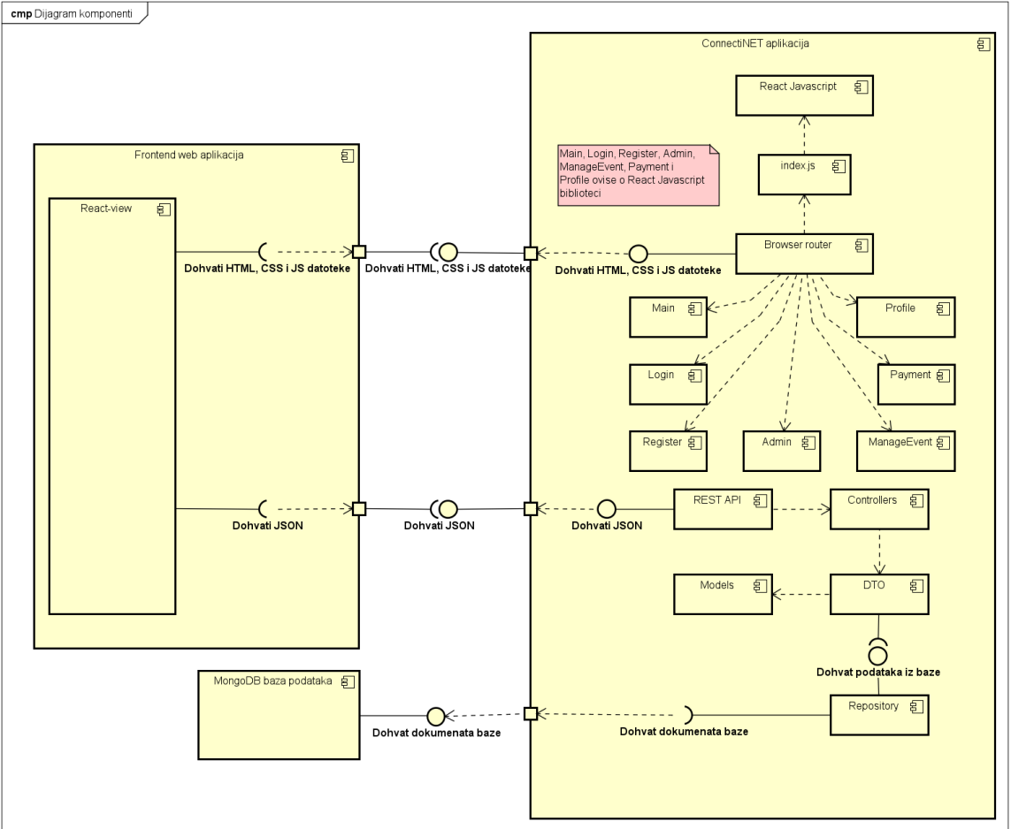
Arhitektura sustava

Slide 11
Ispitivanje sustava
Login
Kreiranje eventova
Promjena lozinke
Prikazi profila
Ispitivanje funkcija

Slide 12
Organizacija rada
Vremenska linija razvoja (specifikacija, implementacija, ispitivanje, dokumentiranje)
Poželjan grafički prikaz
Prokomentirati kojem je SDLC modelu Vaš proces razvoja bio najsličniji (vodopadni, agilni…)
~650 sati ukupnog rada

Slide 13
Organizacija rada
Konstantna komunikacija
Podjela rada u manje grupe frontend + backend po funkcionalnostima
Spajanje učinjenog
Česti online sastanci

Slide 14
Iskustva
Dobro:
Komunikacija
Voditelj
Podjela posla
Moglo je bolje:
Osobna organizacija
Produktivna „rupa” tokom praznika
Kvalitetnije korištenje uloženog vremena

Slide 15
Mario Mrvčić – mario.mrvcic@fer.hr
Josip Duvančić – josip.duvancic@fer.hr
Domagoj Capar – domagoj.capar@fer.hr
Duje Jurić – duje.juric@fer.hr
Istok Korkut – istok.korkut@fer.hr
Toma Žulj – toma.zulj@fer.hr
Luka Radošević – luka.radosevic@fer.hr

